Slide 1
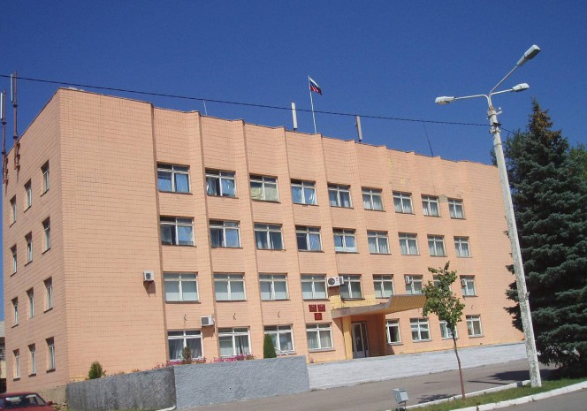
Администрация Миллеровского городского поселения
~ БЮДЖЕТ ДЛЯ ГРАЖДАН ~
Проект бюджета Миллеровского городского поселения
на 2020 год и на плановый период
2021 и 2022 годов
(материалы подготовлены с учетом приказа Минфина России от 22.09.2015 № 145н
«Об утверждении методических рекомендаций по представлению бюджетов субъектов Российской Федерации и местных бюджетов и отчетов об их исполнении в доступной для граждан форме»)

Slide 2
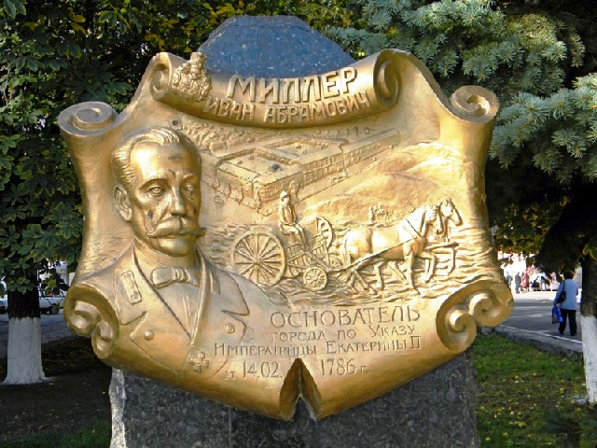
Указ Президента Российской Федерации от 07.05.2018 г. №204 «О национальных целях и стратегических задачах развития Российской Федерации на период до 2024 года»
Основные направ-ления бюджетной и налоговой политики Миллеровского городского поселения
на 2020-2022 годы
Основа формирования проекта бюджета МГП на 2020 год и на плановый период 2021 и 2022 годов
Прогноз социально-экономического развития Миллеровского городского поселения на 2020-2022 года
Муниципальные программы Миллеровского городского поселения
Проект областного закона «Об областном бюджете на 2020 год и на плановый период 2021 и 2022 годов»

Slide 3
Особенности составления проекта бюджета Миллеровского городского поселения на 2020 год и на плановый период 2021 и 2022 годов
Доходы бюджета сформированы с учетом изменений, внесенных в бюджетное и налоговое законодательство
Уточнение объема безвозмездных поступлений, с учетом проекта областного закона «Об областном бюджете на 2020 год и на плановый период 2021 и 2022 годов» во 2 –м чтении
Расходы сформированы на основе принятых муниципальных программ Миллеровского городского поселения
Обеспечение реализации Указа Президента Российской Федерации от 07.05.2018 №204 «О национальных целях и стратегических задачах развития Российской Федерации на период до 2024 года»
Параметры бюджета сформированы в соответствии с Планом мероприятий по росту доходного потенциала Миллеровского городского поселения, Плана мероприятий по оптимизации расходов Миллеровского городского поселения и сокращению муниципального долга Миллеровского городского поселения до 2024 года
Соблюдение условий в соответствии с заключенными соглашениями по предоставлению из областного бюджета дотаций на выравнивание бюджетной обеспеченности и бюджетных кредитов

Slide 4
Основные направления бюджетной и налоговой политики Миллеровского городского поселения на 2020-2024 годы
Утверждены постановлением Администрации Миллеровского городского поселения от 01.11.2019 №184
Сбалансированность консолидированного бюджета
Устойчивость бюджетной системы
Стратегия социально-экономического развития Миллеровского городского поселения на период до 2030 года
Приоритетные цели
Ключевые задачи
Создание условий для проведения эффективной бюджетной политики
Повышение качества организации бюджетного процесса на муниципальном уровне

Slide 5
Основные приоритеты Миллеровского городского поселения
Обеспечение социального благополучия населения
Пути реализации бюджетной политики
Повышение налоговых и неналоговых поступлений в бюджет города
Формирование расходов с учетом их оптимизации и повышения эффективности
Проведение взвешенной долговой политики

Slide 6
Меры, принимаемые для обеспечения сбалансированности бюджета Миллеровского городского поселения
План мероприятий по росту доходного потенциала бюджета Миллеровского городского поселения оптимизации расходов бюджета и сокращению муниципального долга Миллеровского городского поселения до 2024 года, утвержденный распоряжением Администрации Миллеровского городского поселения от 06.06.2019 № 61
Контроль за качеством и своевременным принятием бюджета Миллеровского городского поселения
Реализация основных направлений долговой политики на 2020 год и плановый период 2021 и 2022 годов

Slide 7
Прогноз основных характеристик бюджета МГП на 2020 год и на плановый период 2021 и 2022 годов
тыс. рублей
Показатель | Проект 2020 год | Проект 2021 год | Проект 2022 год
I. Доходы, всего | 231857,9 | 255377,1 | 248246,5
Налоговые и неналоговые доходы | 149918,7 | 154754,8 | 160076,5
Безвозмездные поступления | 81939,2 | 100622,3 | 88170,0
II. Расходы, всего | 231857,9 | 255377,1 | 248246,5
III. Дефицит, Профицит | 0,0 | 0,0 | 0,0

Slide 8
Основные параметры бюджета Миллеровского городского поселения на 2019 год
Доходы бюджета
211216,1
Расходы бюджета
211261,2
тыс. рублей
Налог на доходы физических лиц 46000,6
Акцизы
8332,9
Безвозмездные поступления
81939,2
Единый сельскохозяйственный налог 2784,4
Налоги на имущество
81471,9
Доходы, получаемые в виде арендной платы за земельные участки 9748,6
Социальная политика
1159,6
Жилищно-коммунальное хозяйство
137453,5
Национальная экономика
43401,7
Культура и кинематография 24988,4
Общегосударственные вопросы
22668,4
Национальная безопасность и правоохранительная деятельность
2127,3
Образование
59,0

Slide 9
Динамика доходов бюджета Миллеровского городского поселения, (общий объем доходов бюджета на 2020 год будет увеличен, после принятия областного закона об областном бюджете на 2021-2022 года во 2-м чтении)
тыс. рублей
- 37,8%
274204,2
211261,2
104,2%

Slide 10
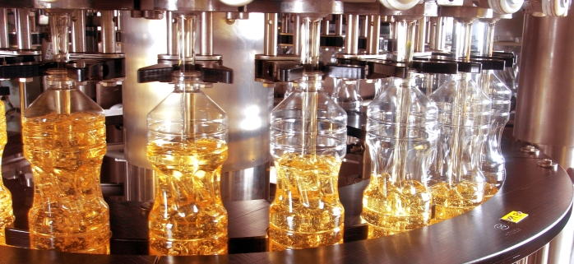
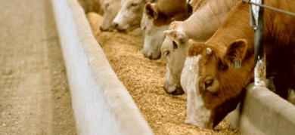
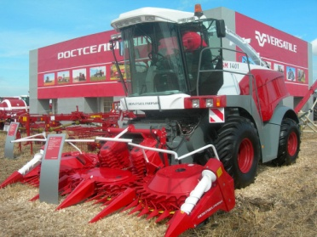
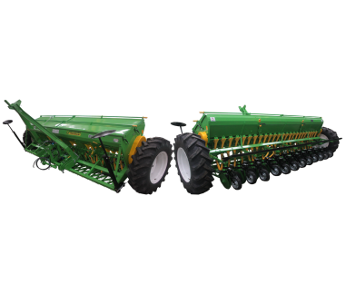
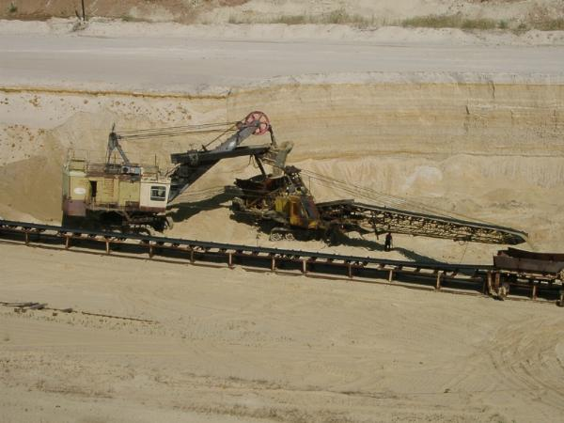
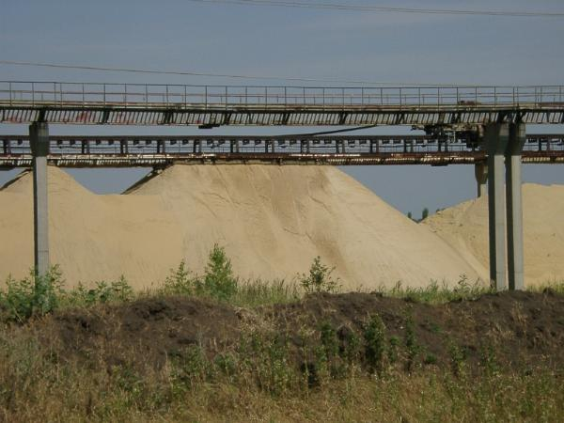
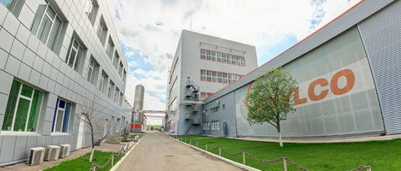
Бюджетообразующие предприятия Миллеровского городского поселения
Финансовое управление Миллеровского района
ОАО «Астон»
АО «МГОК»
ООО «Амилко»

Slide 11
Собственные доходы бюджета Миллеровского ГОРОДСКОГО ПОСЕЛЕНИЯ
Финансовое управление Миллеровского района
тыс. рублей

Slide 12
СТРУКТУРА НАЛОГОВЫХ И НЕНАЛОГОВЫХ ДОХОДОВ
БЮДЖЕТА миллеровского городского поселения
В 2020 ГОДУ
Всего 231857,9 тыс. рублей
Налог на доходы физических лиц – 46000,6
Доходы получаемые в виде арендной платы – 9748,6
Акцизы по подакцизным товарам – 8332,9
штрафы– 297,3
Единый сельскохозяйственный налог – 2784,4
Налоги на имущество– 81471,9
Иные собственные доходы– 1283

Slide 13
Динамика поступлений налога на доходы физических лиц в бюджет Миллеровского городского поселения
тыс. рублей

Slide 14
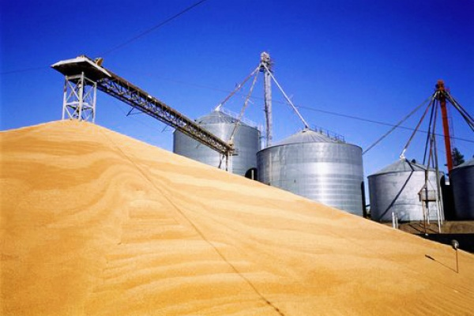
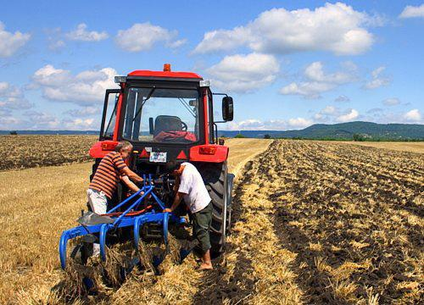
Безвозмездные поступления из областного бюджета
тыс. рублей
Наименование | 2018 год | 2019 год (проект) | 2020 год (проект) | 2021 год (проект)
ВСЕГО | 165652,1 | 100680,5 | 99956,1 | 49781,3
в том числе:
Дотации | 12910 | 29202,8 | 29765,1 | 30721,8
Целевые трансферты из областного бюджета и бюджетов поселений -*объем целевых трансфертов будет уточнен во 2-м чтении областного бюджета на 2019-2021 годы | 152742,1 | 71477,7* | 70191,0* | 19059,5*

Slide 15
Основные приоритеты и подходы к формированию расходов
Бюджета Миллеровского городского поселения на 2019-2021 годы
Исходные данные на 2019 и 2020 годы – утвержденные ассигнования в решении Собрания депутатов Миллеровского городского поселения от 28.12.2017 № 64 «О бюджете Миллеровского городского поселения на 2018 год и плановый период 2019 и 2020 годов», на 2021 год – бюджетные ассигнования 2020 года, установленные этим решением
Индексация размеров оплаты труда работников муниципальных учреждений на прогнозный уровень инфляции с 1 октября 2019 года на 4,3 процента, с 1 октября 2020 года на 3,8 процента и с 1 октября 2021 года на 4,0 процента
Увеличение расходов на заработную плату низкооплачиваемых работников в связи с доведением минимального размера оплаты труда до величины прожиточного минимума трудоспособного населения в 2019 году до 11280 рублей
Принятие мер по недопущению снижения достигнутых ранее показателей уровня оплаты труда категорий работников социальной сферы, определенных в указах Президента Российской Федерации 2012 года, а также сохранению уровня, установленного в этих указах

Slide 16
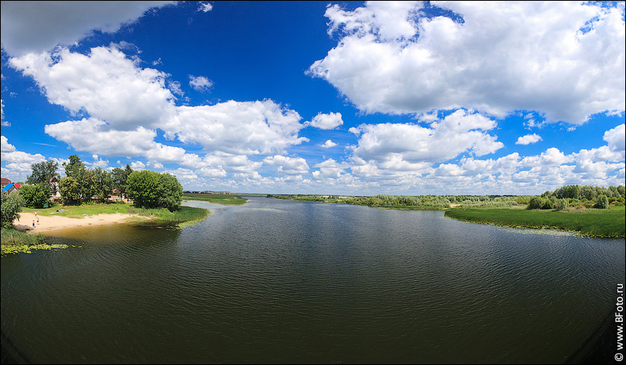
Динамика расходов бюджета Миллеровского городского поселения, (после принятия областного бюджета на 2020 -2022 годы во 2 –м чтении, субвенции и субсидии в расходах бюджета Миллеровского городского поселения на 2020 год будут увеличены
Финансовое управление Миллеровского района
тыс. рублей
-37,7%

Slide 17
Расходы бюджета Миллеровского городского поселения в 2020 году 231857,9тыс. рублей
тыс. рублей
Социальная сфера –
1159,6тыс. рублей 2,3%

Slide 18
Структура расходов по разделу «Культура, кинематография» на 2020 год

Slide 19
На обеспечение жильем жителей
Миллеровского городского поселения в 2020 - 2022 годах
3478,8 тыс. рублей на 2020 -2022 г,
в том числе 2020 год – 1159,6 тыс. рублей
Обеспечение жильем молодых семей
1 семья

Slide 20
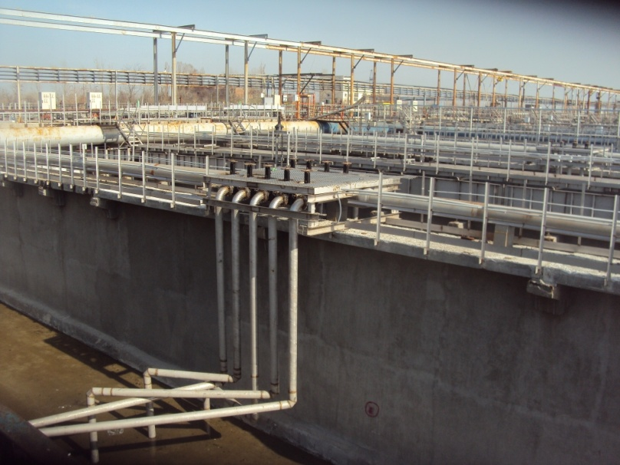
Финансовое управление Миллеровского района
Расходы по разделу «жилищно-коммунальное хозяйство»
в 2020 годау – 137453,6 тыс. рублей (часть 1)
млн. рублей
финансовое обеспечение казенного учреждения «Благоустройство»
24528,2 тыс. рублей
Субсидия на строительство и реконструкцию объектом водопроводно-канализационного хозяйства
15846,0 тыс. рублей
Субсидия на возмещение предприятиям жилищно-коммунального хозяйства части платы граждан за коммунальные услуги
12336,0 тыс. рублей

Slide 21
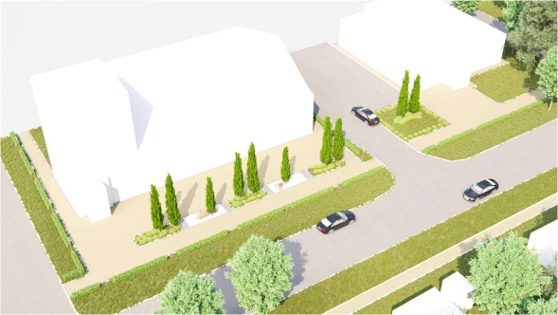
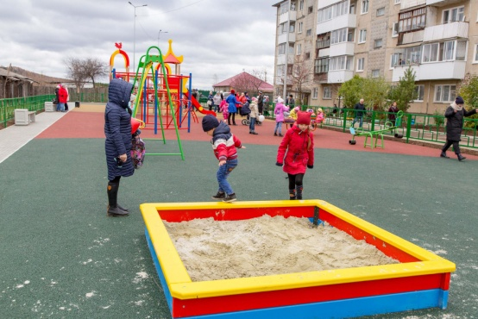
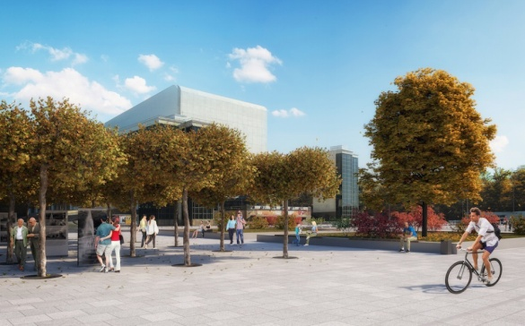
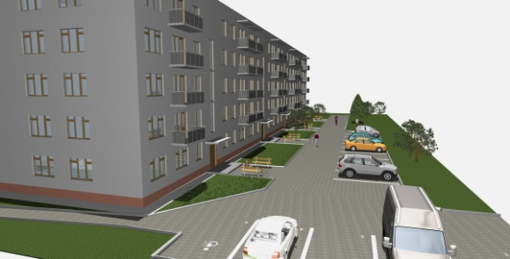
Расходы на реализацию мероприятий по формированию современной городской
на 2020 – 2022 годы - 32270,0 тыс. рублей
Благоустройство общественных территорий муниципальных образований
Благоустройство парка

Slide 22
Расходы бюджета Миллеровского городского поселения на строительство и капитальный ремонт на 2020 год
ЖКХ
15846,0 тыс. рублей
(Строительство и реконструкция объектов водопроводно-канализационного хозяйства)

Slide 23
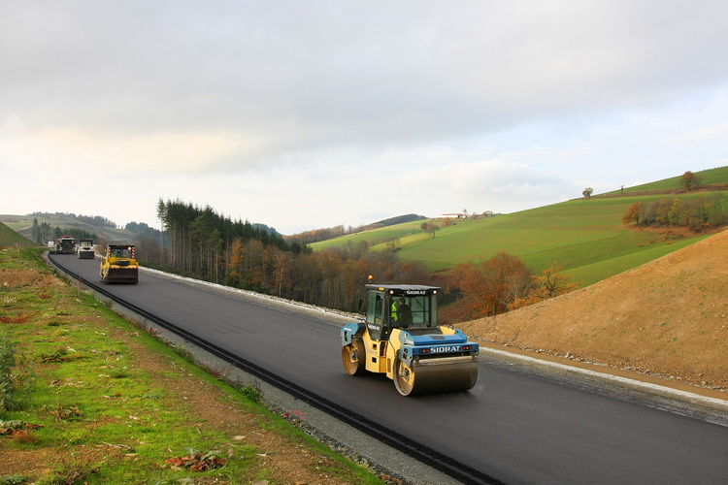
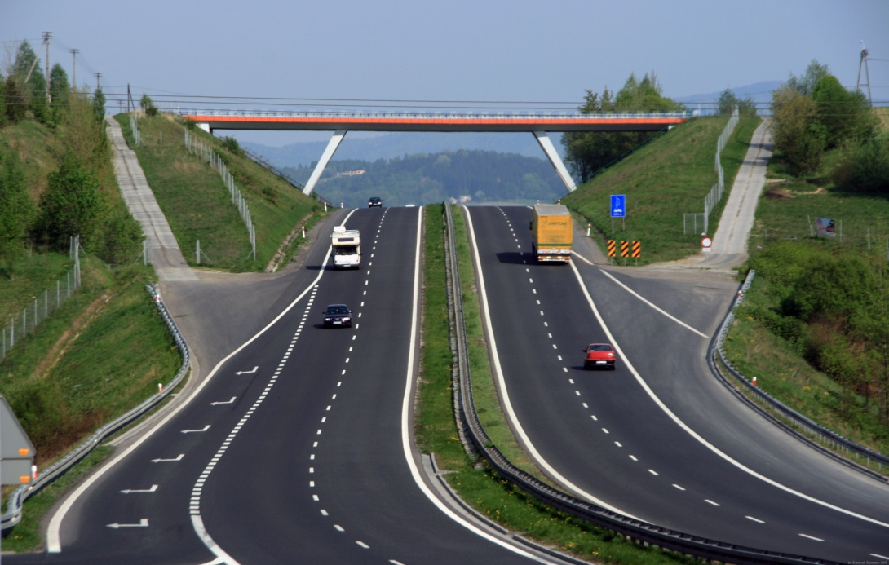
Дорожный фонд Миллеровского городского поселения
Дорожный фонд
на 2020 год
43401,7 тыс. рублей
Дорожный фонд
на 2021 год
45456,4 тыс. рублей
Дорожный фонд
на 2022 год
46768,4 тыс. рублей

